Slide 1
Формирование читательской компетентности и читательской самостоятельности учащихся во внеурочной деятельности
руководитель РМО учителей
иностранных языков
Свердловского района
Галкина С.М.

Slide 2
Читательская грамотность
Читательская грамотность – способность человека
понимать и использовать письменные тексты,
размышлять о них и заниматься чтением для того,
чтобы достигать своих целей, расширять свои знания и
возможности, участвовать в социальной жизни.
(Из материалов исследования ПИЗА)

Slide 3
Читательская компетентность
совокупность знаний, умений и навыков, позволяющих человеку отбирать, понимать, организовывать информацию и успешно ее использовать в личных и общественных целях.

Slide 4
Читательская самостоятельность
« личностное свойство, позволяющее читателю при первой необходимости привычно обращаться в мир книг за недостающим ему опытом и с минимальными затратами времени и сил находить в этом мире и «присваивать» на максимально доступном ему уровне нужный опыт»

Slide 5
читательские умения:
1. Ориентация в содержании текста (умение определять главную тему, общую цель или назначение текста; выбирать из текста или придумать заголовок; формулировать тезис, выражающий общий смысл текста; объяснять порядок частей, содержащихся в тексте; находить в тексте требуемую информацию и т.п.).

Slide 6
2. Преобразование и интерпретация текста (умение преобразовывать текст, используя новые формы представления информации: формулы, графики, диаграммы, таблицы; сравнивать и противопоставлять заключённую в тексте информацию разного характера; обнаруживать в тексте доводы в подтверждение выдвинутых тезисов и т.п.).

Slide 7
3.Оценка информации (откликаться на содержание текста; оценивать утверждения, сделанные в тексте, исходя из своих представлений о мире; находить доводы в защиту своей точки зрения и т.п.).

Slide 8
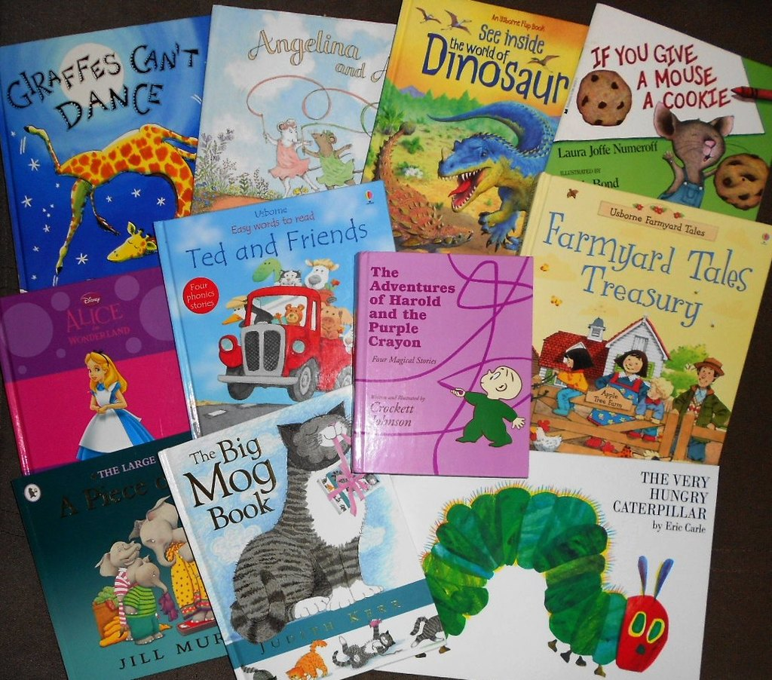
Проект
«Читательский марафон»
(4-6 класс)

Slide 9
Цель проекта:
заинтересовать учащихся чтением литературы на английском языке;
развить у учащихся умение чтения англоязычных литературных текстов в условиях комплексной интеграции всех видов речевой деятельности.

Slide 10
Учебно-педагогические задачи:
развитие умения прогнозировать содержание текста, использовать смысловую догадку при чтении незнакомых слов;
развитие творческих способностей, навыков исследования, умения работать со словарем;
развитие самостоятельности;
обогащение словарного запаса;
развитие кругозора.

Slide 11
Чтение художественной литературы на иностранном языке:
расширяет кругозор учащихся;
увеличивает активный и пассивный запас слов;
расширяет лингвистические и общекультурные знания;
развивает интеллектуальные и познавательные способности;
формирует общеучебные умения и навыки;
повышает уровень мотивации учащихся в изучении иностранного языка.

Slide 12
Как отбирать книги?
При выборе книг следует обратить внимание на:
уровень сложности;
жанры;
соответствие содержания возрасту.

Slide 13
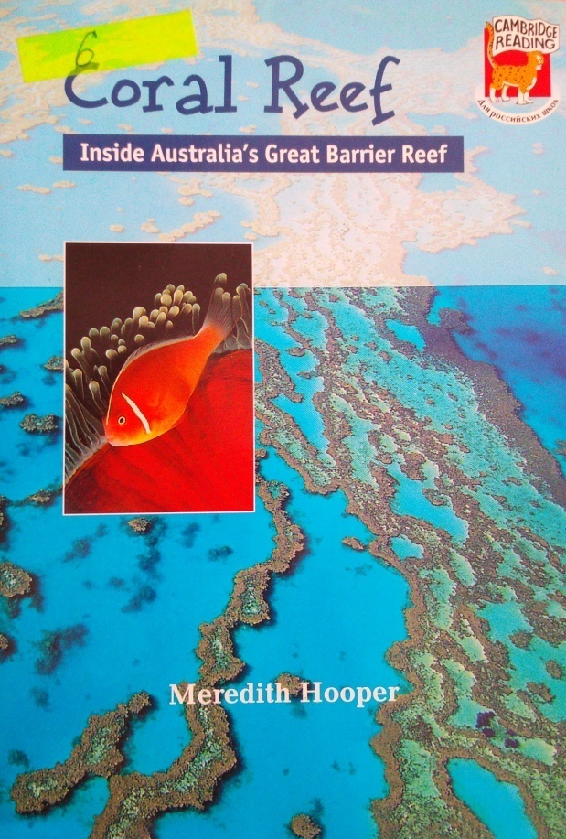
Для кого проводится читательский марафон?
серия книг Cambridge University Press;
учащиеся 4-6 классов;
5 уровней сложности.
Характеристики книг:
красивые иллюстрации;
словарь в виде картинок;
забавные упражнения и игры.

Slide 14
Этапы читательского марафона
В течении 3 недель:
прочитать книгу (уровень определяет учитель);
выписать и выучить 15 незнакомых слов;
выполнить задание после текста;
творческое задание после прочтения книги (рисунки, закладки);
написать отзыв (по образцу).

Slide 15
Отзыв по образцу
The title of the book is (название книги).....
The writer is (автор).........
The book is about (эта книга о....)............
The main characters are (главные герои)........
My favourite character is (мой любимый герой)........
I like/don't like this book, because (Мне нравится/не нравится эта книга потому, что.....)...
I recommend/don't recommend to read this book. (Я рекомендую/не рекомендую прочитать эту книгу).....

Slide 16
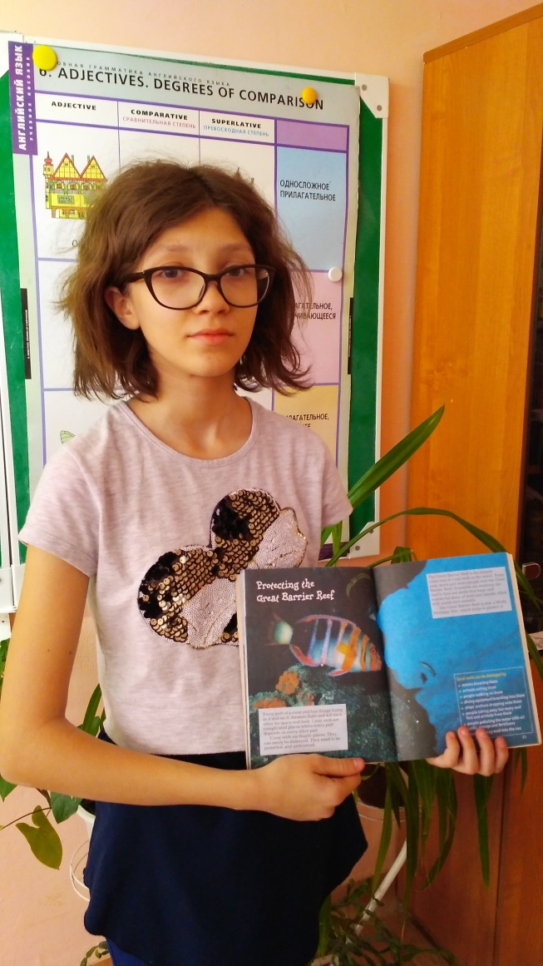
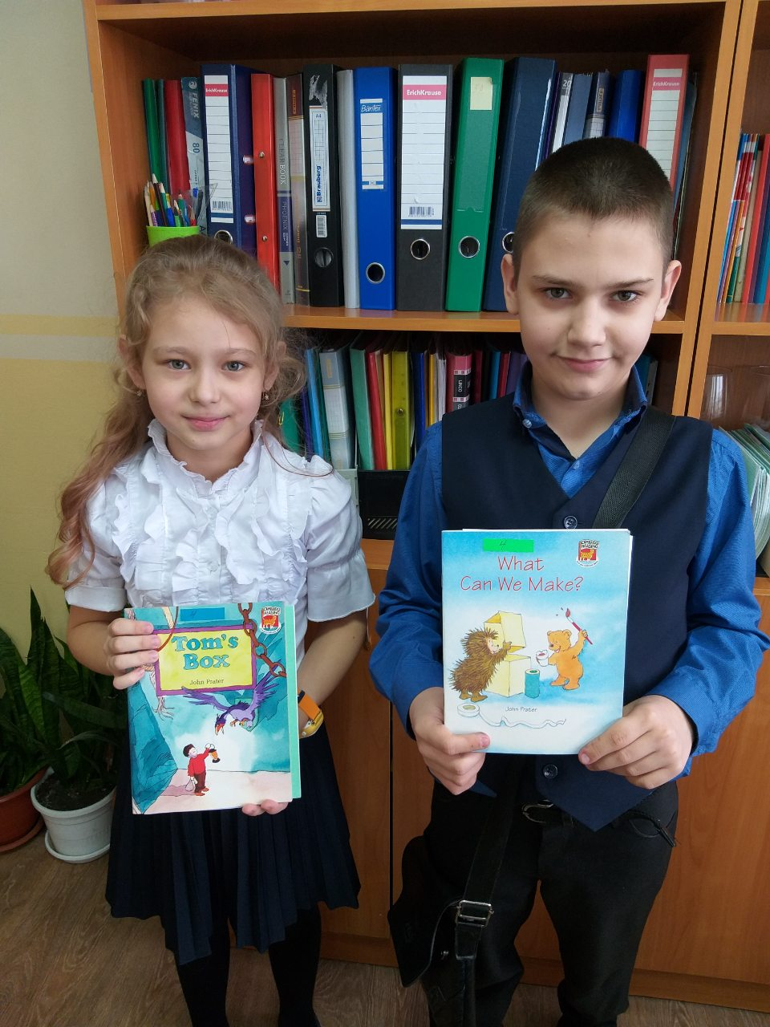
Участники проекта «Читательский марафон»

Slide 17
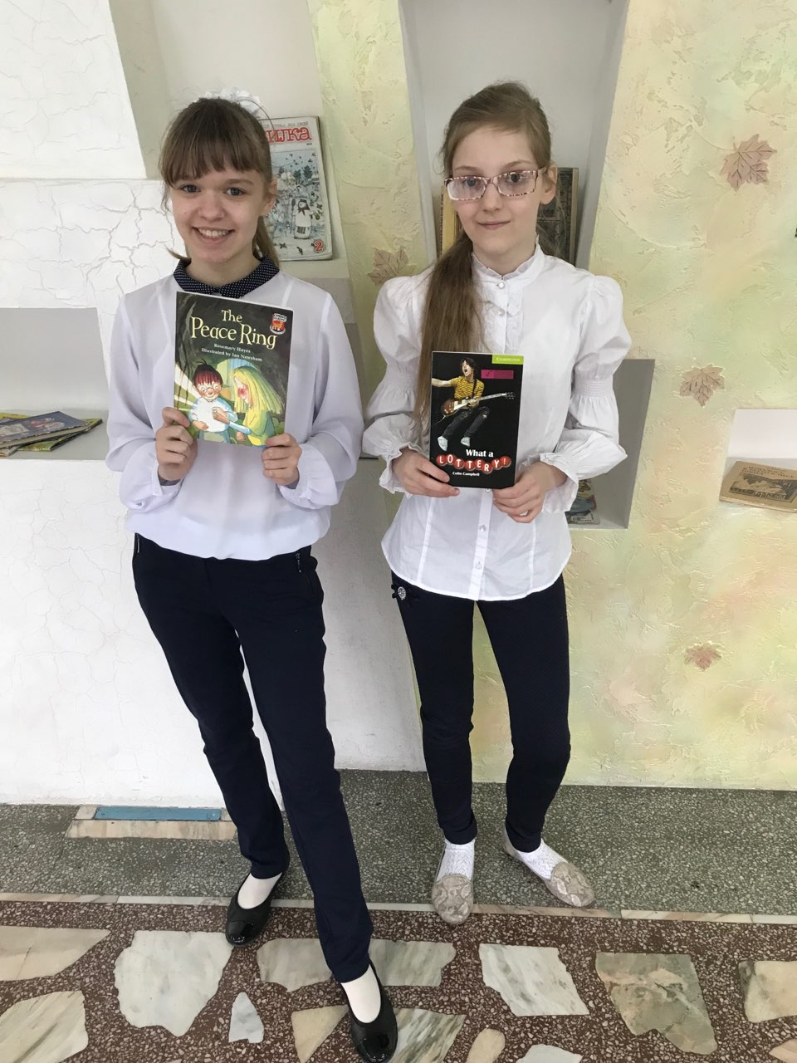
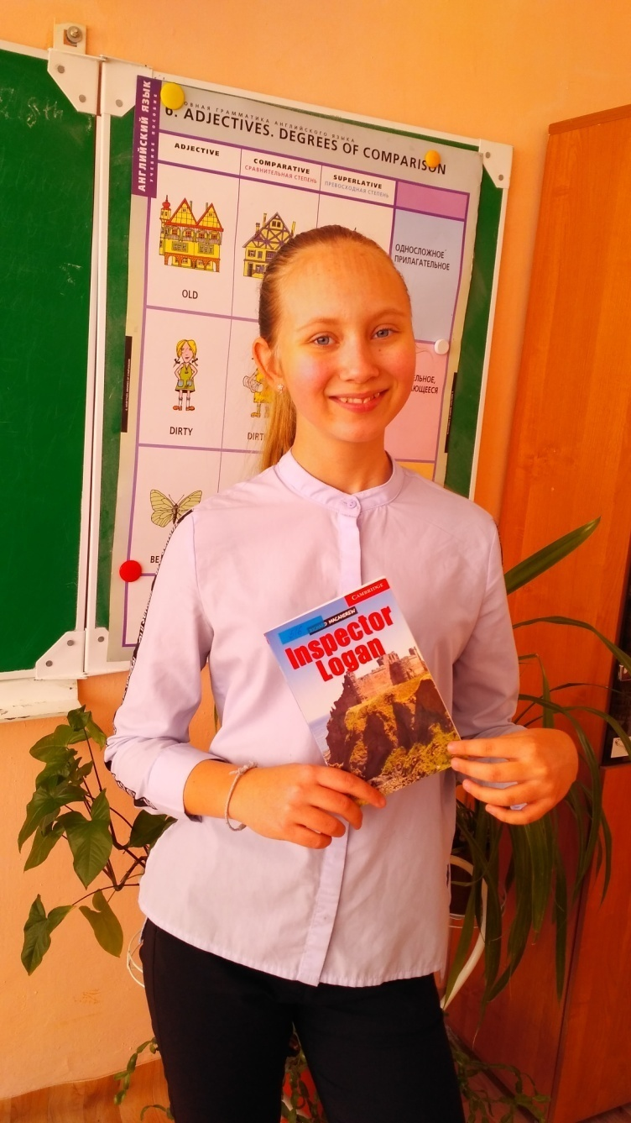
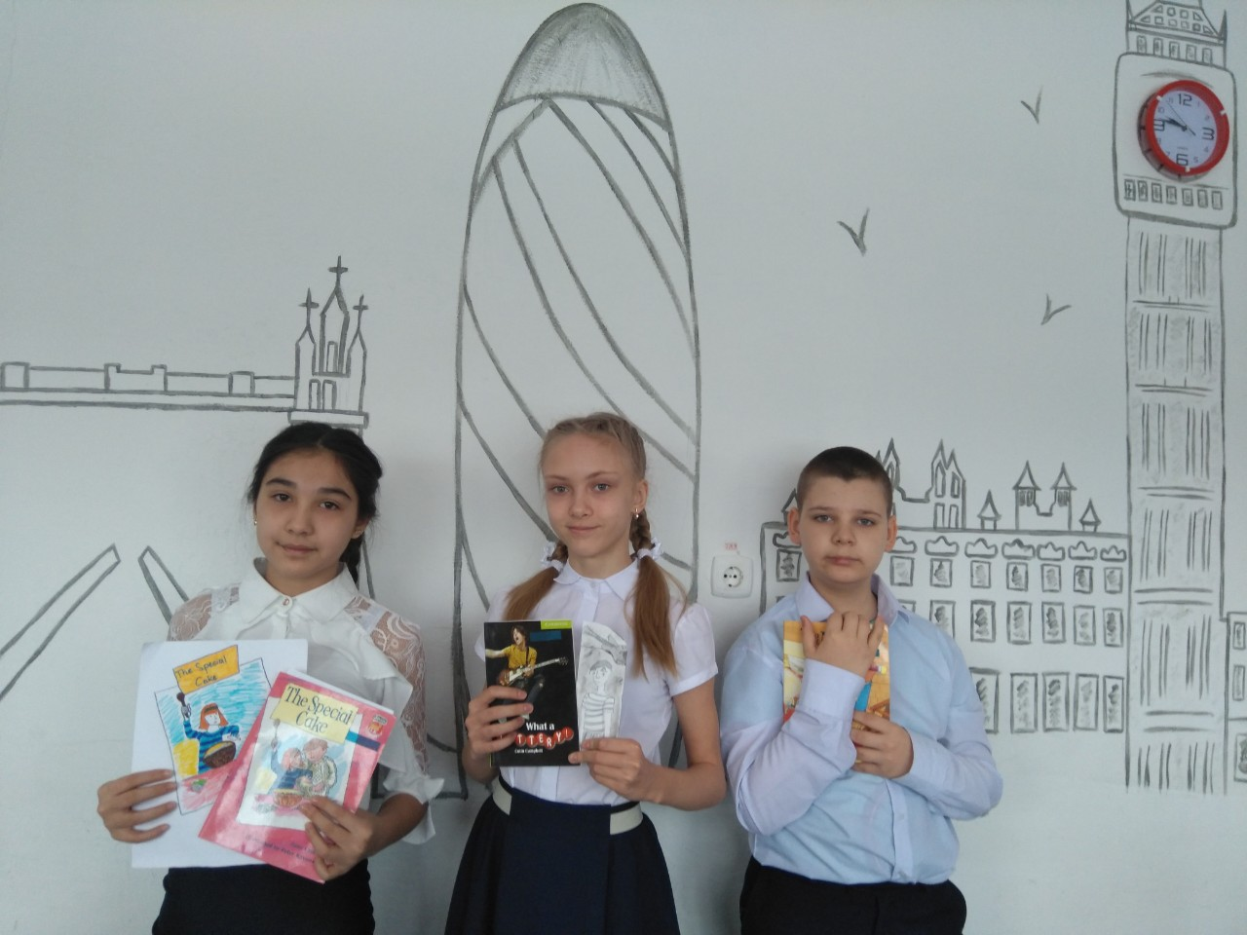

Slide 18
Спасибо за внимание!

